Slide 1
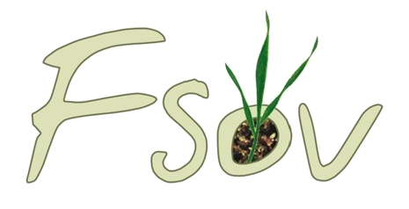







PGEN BW Phosphorus Use Efficiency and Genetics of Bread Wheat Octobre 2020 – décembre 2024
Degan Francesca¹, Crézé Alexia¹, Christophe Salon², Fabiano Sillo³, Malcolm Hawkesford⁴, Andrew Riche⁴, Christian Jeudy², Roger Sylvester‑Bradley⁵, Alison Rollett⁵, Pete Berry⁵, Tally Wright⁶, Camila Zanella⁶, Delphine Hourcade¹, Raffaella Balestrini³, Yann Manes⁷, Ivan Ortiz-Monasterio⁸, Ana Paola Vallarades¹, Bogard Matthieu¹, Helias Regis¹, Cohan Jean-Pierre¹
1 : Arvalis – Institut du végétal, France ; 2 : INRAE, UMR 1347 Agroécologie, France ; 3 : National Research Council of Italy, Institute for Sustainable Plant Protection (CNR-IPSP), Italie ; 4 : Rothamsted Research, Royaume-Uni ; 5 : ADAS, Royaume-Uni ; 6 NIAB, Royaume-Uni ; 7 : International Maize Improvement Programs, ex-Syngenta, France; 8 : CIMMYT, Mexique
Notes:
Good morning everyone, and thank you for being here today. My name is Francesca Degan from Arvalis – Institut du Végétal, and I will be presenting our research on Phosphorus Use Efficiency (PUE) in bread wheat, part of the FSOV PGEN-BW project, in collaboration with my colleagues from various Arvalis sites.
Introduction: Phosphorus (P) is an essential nutrient for plant growth and development. However, its availability in soils is often limited due to low mobility and high fixation by soil particles. The challenge of phosphorus deficiency in agriculture is exacerbated by environmental concerns over phosphorus mining and runoff, necessitating more sustainable approaches.

Slide 2
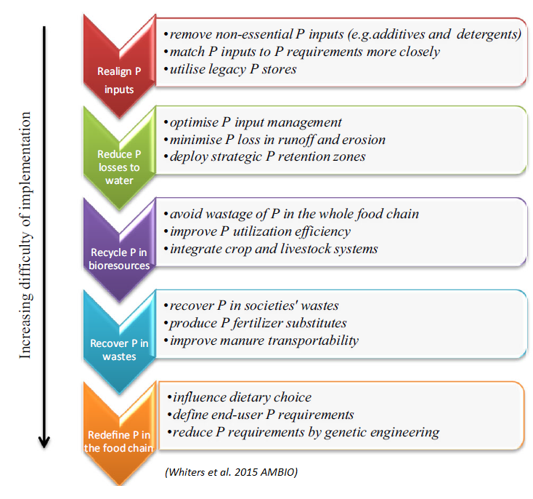
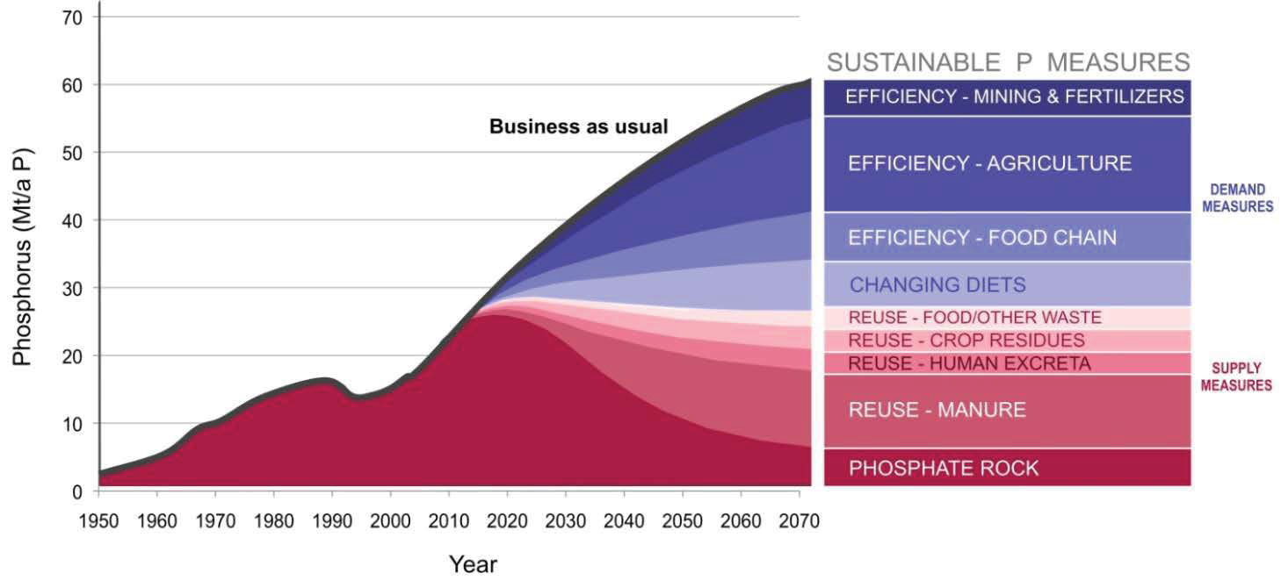
Gestion durable des ressources en phosphore pour répondre à la demande alimentaire mondiale
Cordell et White, 2013
2
Notes:
Figure à gauche :
Le phosphate est une ressource limitée et non substituable, dont l’Europe dépend largement par le biais des importations. La figure entourée en orange indique que la production d’engrais à partir de roche phosphatée atteindra un pic dans les prochaines décennies, avant de diminuer.
Figure à droite : Il est nécessaire d’identifier et de comparer les mesures susceptibles de produire des résultats garantissant la sécurité en phosphore. La figure présente les principales combinaisons de mesures agissant sur l’offre et la demande, qui peuvent ensemble répondre à la demande mondiale en phosphore à long terme.
Le secteur agricole joue un rôle crucial dans l’adaptation de la demande en P ainsi que dans l’amélioration de l’utilisation et du recyclage du P.
À l’échelle de l’exploitation agricole, plusieurs leviers sont disponibles, entouré en jaune. Les combinaisons de facteurs génétiques, environnementaux et de gestion (G×E×M) peuvent offrir des opportunités pour améliorer l’efficacité d’utilisation du phosphore.

Slide 3
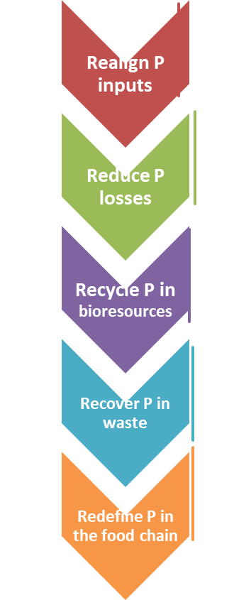
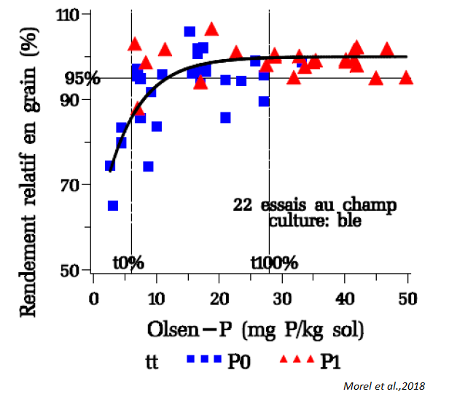
Ajuster les apports de P à la biodisponibilité du P du sol : le rôle de la plante
Les méthodes d’analyse de sol (Dyer, Joret-Hébert, Olsen) ne reflètent pas bien les mécanismes par lesquels le phosphore est diffusé du sol aux racines
Plus de 50% du rendement en grain n’est pas expliqué par le P-Olsen entre deux seuils
La biodisponibilité du phosphore dépend non seulement des propriétés du sol, mais aussi de la capacité de la plante à explorer le sol et à utiliser les ressources en P.
Morel et al., 2018
La plante joue un rôle clé dans l’absorption du P à travers les flux physico-chimiques du phosphore
Le génotype influence la capacité de la plante à modifier l’environnement racinaire et ses propriétés physico-chimiques impactant l’efficience d’absorption.
Notes:
Le phosphore (P) est un élément indispensable à la croissance des plantes, mais sa disponibilité dans les sols reste souvent limitée en raison de sa faible mobilité et de sa forte fixation sur les particules du sol. Dans un contexte de raréfaction des ressources phosphatées et de préoccupations environnementales liées aux pertes de phosphore, il devient essentiel de développer des solutions durables.
L’un des principaux leviers pour améliorer l’efficacité d’utilisation du phosphore est une meilleure valorisation des réserves du sol, en tenant compte de la sensibilité des cultures. Toutefois, l’évaluation du phosphore disponible n’est pas aisée. Contrairement à l’azote, les ions phosphate interagissent fortement avec les constituants du sol, sont retenus par la phase solide et se déplacent principalement par diffusion. Ainsi, la vitesse à laquelle le phosphore devient disponible constitue un facteur limitant majeur pour l’alimentation de la plante.
Le graphique de gauche montre une courbe de réponse au phosphore modélisée avec 22 essais, avec 2 niveaux de fertilisation en P. Le modèle montre que plus de 50 % du rendement n’est pas expliqué par le P-Olsen.
Ainsi, la disponibilité du phosphore dépend non seulement de la quantité de phosphore dans le sol, mais aussi de la capacité des plantes à explorer le sol et à mobiliser les ressources en P.

Slide 4





Objectifs et livrables produits
Déterminer des nouvelles méthodes pour évaluer la PUE :
traits phénotypiques et méthodes de phénotypage
Évaluer la génétique vis-à-vis de la PUE :
quantification des traits phénotypiques
Intégration du nouveau germoplasme :
matériel végétal caractérisé
Analyser la génétique par rapport à la PUE :
Marqueurs/QTL
Notes:
Déterminer des nouvelles méthodes expérimentales pour évaluer la PUE :
traits phénotypiques et méthodes de phénotypage : méthodes et indicateurs pour le phénotypage haut-débit au champ et phénotypage racinaire en CC
Évaluer la génétique récente du blé tendre européen vis-à-vis de la PUE dans des plates-formes expérimentales dédiées
quantification des traits phénotypiques
Préparer l’intégration dans les programmes de sélection européen d’une nouvelle source de variabilité génétique venant d’Amérique du Sud et du germoplasme du CIMMYT
matériel végétal caractérisé : ~30 variétés blé de printemps caractérisées au champ et en CC
Conduire des analyses génétiques sur nos résultats pour produire des premières informations sur des QTL/loci liés à des variations de PUE, en vue de leur utilisation dans des programmes de sélection et dans les procédures d’évaluation des variétés inscrites :
marqueurs de QTL/loci

Slide 5

Caractérisation de la performance des variétés et leur tolérance à la carence en P
Objectif: Améliorer la tolérance génétique à la carence en phosphore pour augmenter :
Phosphorus uptake efficiency (PUpE) , qui mesure la capacité de la culture à absorber le P issu du sol ou du fertilisant
Phosphorus utilization efficiency (PUtE), qui mesure la capacité de la culture à convertir le phosphore absorbé en biomasse
Sélectionner des variétés :
efficientes en conditions limitantes en nutrition phosphatée
qui exportent le moins possible de phosphore du champ
Un trait difficile à travailler en sélection :
Essais avec carence en P difficiles à mettre en place
Pas de proxy à la PUE
Nécessité de trouver des traits discriminants pour la PUE
La PUE est la capacitié de la plante a utilizer le phosphore extrait du sol et des fertilisants
Sol + fertilisation
PUpE : (uptake) Apparent Fertilizer Recovery
PUE : Phosphorus Use
Efficiency
Phosphore totale absorbé
PUtE : (utilisation) Efficiency of absorbed nutrient
Rendement
Moll et al., 1982; Rose & Wissuwa, 2012. Advanced in Agronomy
[P]
AP
NP
Notes:
Slide 3: Improving Phosphorus Use Efficiency The aim of our research is to enhance genetic tolerance to phosphorus deficiency in wheat. By identifying varieties that perform well in low phosphorus conditions, we can improve PUE and reduce phosphorus fertilization reliance. This would contribute significantly to sustainable agriculture.
We are selecting varieties that can efficiently use phosphorus in soils with limited availability and that minimize phosphorus export from the field. However, breeding for this trait is challenging due to difficulties in setting up trials with phosphorus deficiency and the lack of proxies for PUE.

Slide 6
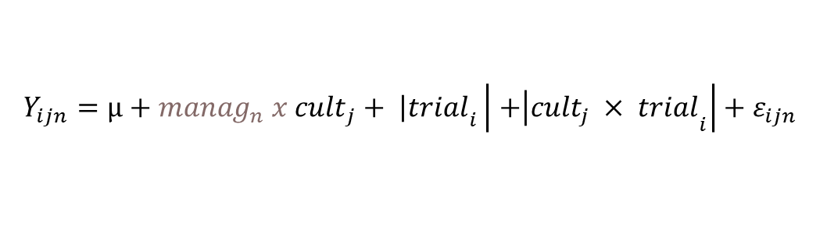
Indicateurs PUE et traits phénotypiques discriminants
Grain Phosphorus Yield (GPY) : grain yield x concentration P grain
Phosphorus Use Efficiency (PUE) : grain yield / quantité de P disponible (sol + fertilisant)
Modèle mixte sur le réseau de 4 essais français
$$Y_{ijn}=μ+{{manag}_{n} x cult}_{j}+ {\left|trial\right.}_{i}\left| +{\left|{cult}_{j} × trial\right.}_{i}\right|+ε_{ijn}$$
Variable | Management (% variance) | Genotype (% variance) | Interaction (% variance)
Yield | 7.38% (•) | 3.61% (***) | 2.01% (***)
PUE | 18.51% (*) | 2.22% (***) | 2.74% (***)
GPY | 6.39% (•) | 1.26% (*) | 1.64% (***)
L’interaction entre conduite et génotype est significative à l’échelle du réseau d’essais français
Significance levels:
*** = highly significant (p < 0.001)
** = significant (p < 0.01)
*= significant (p < 0.05)
• = marginally significant (p < 0.1)
Notes:
Slide 5: PUE Indicators We developed several indicators to measure phosphorus efficiency, such as Grain Phosphorus Yield (GPY) and Phosphorus Use Efficiency (PUE). These indicators help us quantify the crop’s ability to utilize phosphorus and identify varieties that are more resilient to phosphorus deficiency.
GY :
The variety has a strong influence on grain yield, with a highly significant result.
The interaction between management and variety also has a significant effect, suggesting that the variety responds differently under different management practices
The management (conduite) alone shows a trend towards significance but does not meet the typical threshold (p < 0.05).
PUE :
Both management and variety significantly influence phosphorus use efficiency.
The interaction between management and variety is very significant, indicating that the phosphorus use efficiency of different varieties responds to management practices in a complex way.
These results suggest that optimizing PUE requires considering both management strategies and selecting the right variety under specific conditions.
GPY :
Variety significantly influences Grain Phosphorus Yield, suggesting that selecting the right variety plays a crucial role in Phosphorus accumulation.
Management practices (Conduite) show some influence, though not statistically significant at the 0.05 level.
The interaction between management and variety is highly significant, indicating that the relationship between the two must be carefully considered for optimal grain Phosphorus yield.
Significance levels:
*** = highly significant (p < 0.001)
** = significant (p < 0.01)
*= significant (p < 0.05)
• = marginally significant (p < 0.1)

Slide 7
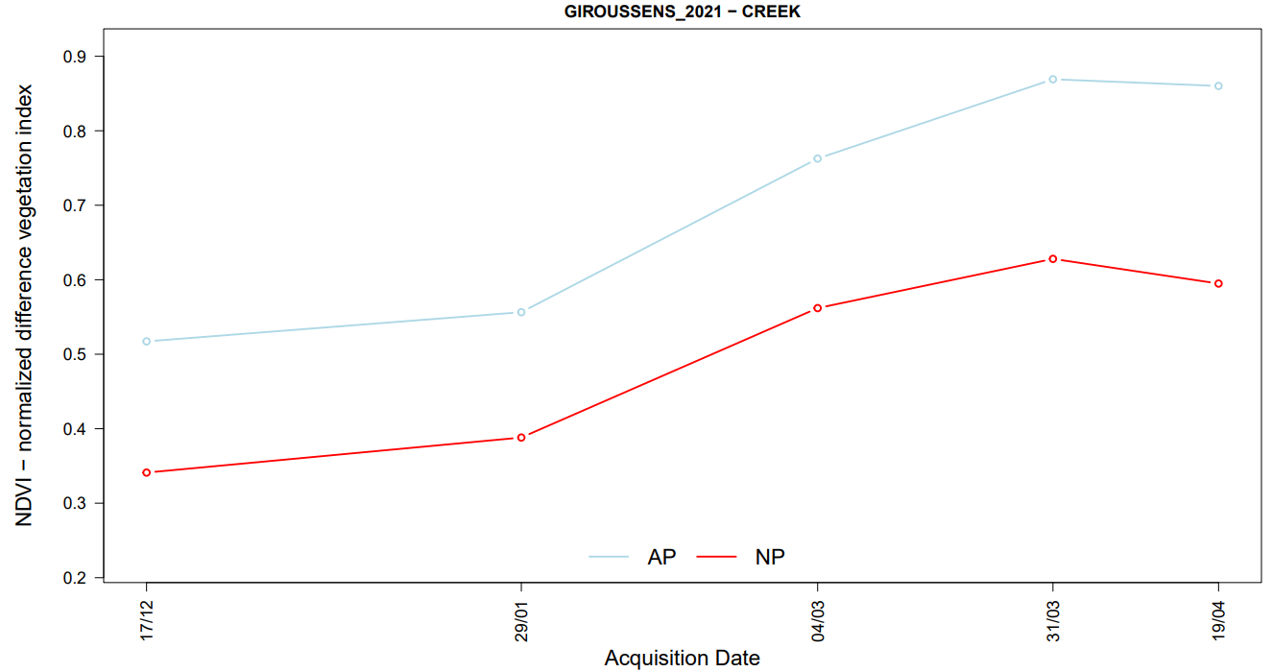
Indice de Végétation
Nitrogen or Nutrient use
CI Green = light capture
CI RedEdge = saturating chlorophyll levels
MTCI = chlorophyll concentration estimation
NDRE = Normalised Difference Red Edge Index (chlorophyll levels)
Growth rate
NDVI = ground covered by the plant (closed to plant biomass in early growing stages)
MCARI = "corrected" ground cover (closed to biomass)
Location x Year x Cultivar
AUC = Area Under the Curve difference
Vegetation index
Acquisition Date in Growing Degree Days
DeltaP : Sensitivity index to P deficiency
100 *(GY_{AP} – GY_{NP} )/ GY_{AP}
AP = with 2 times more reaccommodated Phosphorus rate
NP = no P fertilization
Notes:
Nous avons utilisé divers indices de végétations liés à l’azote ou à la biomasse tells que le CI RedEdge ou NDVI.
Nous avons d’abord calculé des moyennes ajustées par essai et date pour ces indices puis trace leur évolution au cours du temps thermique. Nous avons ainsi pu calculer une difference d’AUC entre les conditions AP et NP.
Enfin nous avons corrélé ces delta d’AUC au rendement en grain. Cela nous a permis de tester l’effet du traitement en P sur des variables issues de capteurs en function du temps thermique.
Néanmoins, toutes ces variables était fortement influences par l’interaction cultivar X essai.
Un indice de sensibilité à la carence en P noté deltaP a aussi été calculé à partir du rendement dans les deux conditions de fertilisation phosphatée
Sensitivity index to P deficiency (DeltaP)
100 *(GY_{AP} – GY_{NP} )/ GY_{AP}
Slide 6: Vegetation Index Traits We used various vegetation indexes such as NDVI, CI RedEdge, and others to correlate with grain yield and understand the plants' responses to phosphorus stress. This method allowed us to calculate areas under the curve (AUC) for proximal sensing variables, which revealed important insights into the genetic and phenotypic variability in response to phosphorus treatments.
1. This method consisted in first calculate the adjusted means per genotype per trial and per date of these vegetation indexes; which after I plotted against the date (first graph) and the calculated growing degree days (second graph) to explore the kinetic curves per genotype.
2. The second step consisted in calculate the area under the curve (AUC) per treatment of the kinetics derived from the VI, to later calculate the deviation between them to lastly correlate these deviations with the already calculated deviations of the grain yield
By calculating the area under the curve (AUC) for all proximal sensing variables, we were able to test the effect of treatments on sensor variables integrated across thermal time.
Nevertheless, all integrated sensor variables were strongly influenced by the cultivar × trial interaction

Slide 8
Indice de Végétation
Nitrogen or Nutrient use
CI Green = light capture
CI RedEdge = saturating chlorophyll levels
MTCI = chlorophyll concentration estimation
NDRE = Normalised Difference Red Edge Index (chlorophyll levels)
Growth rate
NDVI = ground covered by the plant (closed to plant biomass in early growing stages)
MCARI = "corrected" ground cover (closed to biomass)
Results – VI traits
Trial | P stress | Delta P | Delta AUC | Pearson's product moment correlation coefficient
 |  | (%) | (%)
 |  |  |  | Cired_edge | Cigreen | MTCI | MCARI2 | NDRE | NDVI
GIR21 | Yes | -40 to 60 | 30 to 70 | 0.47 | 0.45 | 0.45 | 0.37 | 0.43 | 0.36
VIE21 | No* | -5 to 10 | -10 to 10 | 0.34 | 0.33 | 0.13† | 0.33 | 0.25 | 0.19
GIR22 | Yes | -10 to 40 | -180 to 60 | 0.56 | 0.62 | 0.56 | 0.37 | 0.5 | 0.51
GIR23 | Yes | -10 to 30 | -10 to 19 | 0.13† | 0.16† | -0.11† | -0.07† | -0.07† | -0.23†
Les plus hautes corrélations sont obtenues entre l’indice de sensibilité au P et les indices de végétation liés à l’azote
†Not significative (p > 0.05)
Notes:
Les plus hautes corr ont été obtenues entre deltaP et les indices de vegetation liés à l’azote.

Slide 9
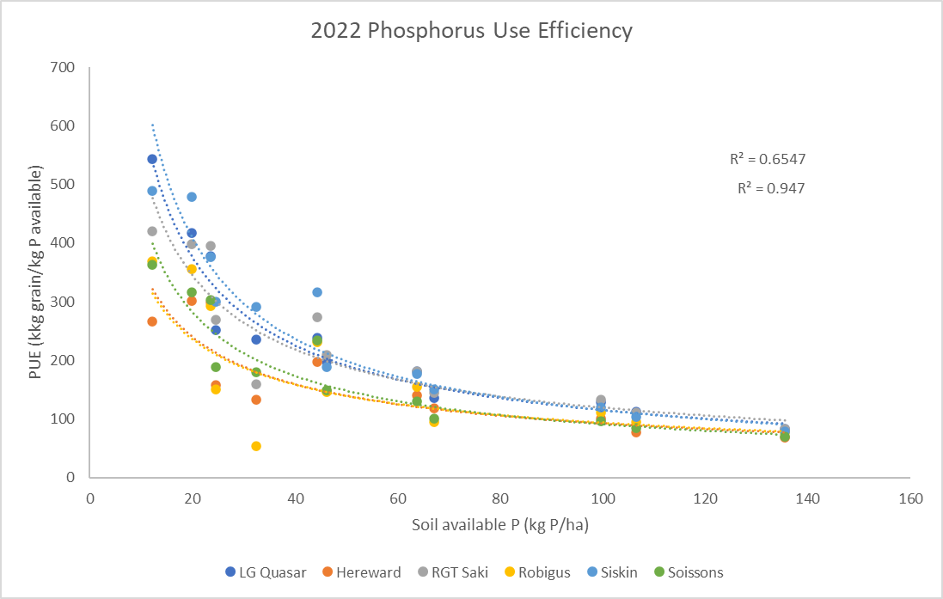
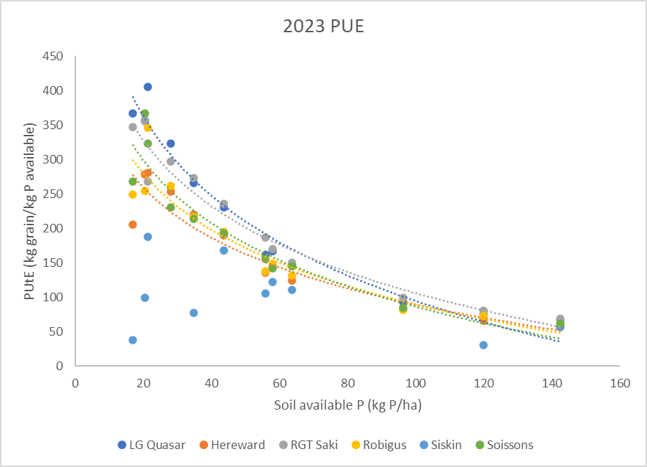

Essais au Royaume-Uni – courbe de réponse à la PUE
Le PUE est stable après ~15-20 ppm
Les variétés avec les plus fortes efficiences d’absorption (uptake efficiencies) sont les variétés les plus récentes : Siskin, LG Quasar, RGT Saki
Notes:
Plusieurs essais ont eu lieu au RU dont des essais de courbes de réponse à la PUE.
La PUE est stable après 15 à 20ppm de P.
3 var anciennes et 3 récentes ont été testées et la PUE des var récentes est plus importante, cela s’explique surtout par l’efficience d’absorption.

Slide 10
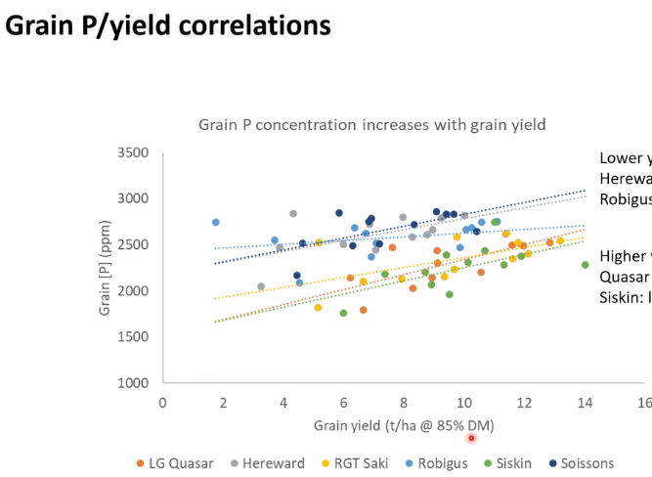
Essais au Royaume-Uni – corrélation avec le rendement
Siskin, LG Quasar, RGT Saki sont également les variétés plus récentes, avec des niveaux de rendement plus élevés
Ces variétés à plus haute efficience globale, ne concentrent pas plus de P dans les grains
Corrélation positive nette entre rendement (t/ha) et P du grain (ppm).
Certaines variétés s’écartent de cette tendance :
Déviation négative :
Hereward, Soissons (faible rendement et faible P du grain).
Déviation positive :
Robigus (P du grain plus élevé que prévu).
Variétés intéressantes en conditions de faible P :
Siskin : faible concentration en P du grain, utile pour limiter l’export de P.
PUtE : Efficiency of absorbed nutrient
Notes:
les anciennes variétés avec des rendements plus faibles ont une concentration en P plus importante.
Et même avec des valeurs élevées de P du sol, les nouvelles variétés ont des concentrations en P plus faibles et donc en exporte moins pour le même rendement.
Nous avons observé une corr + nette entre redement et P du grain. On peut noter la variété Siskin qui est interéssante en condition de faible P qui limite l’export.

Slide 11
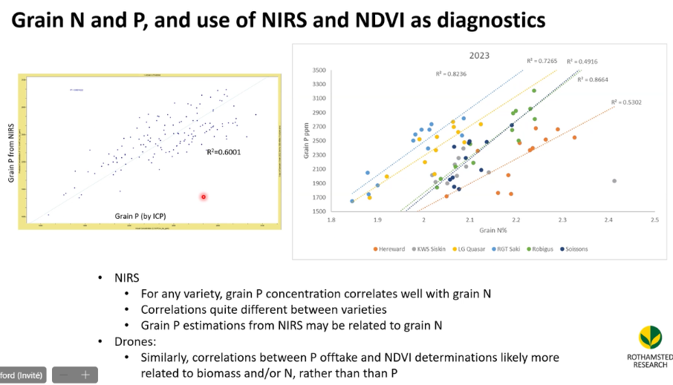
Essais au Royaume-Uni – Indice de Végétation
La concentration en P prédite par NIRS augmente globalement avec la concentration mesurée par ICP,
La relation reste imparfaite, donc NIRS ne reflète pas uniquement le P → particulièrement influencée par le N du grain
Le NDVI est un indicateur de vigueur ou biomasse, pas un indicateur direct du P, lié à la biomasse ou au N

Slide 12
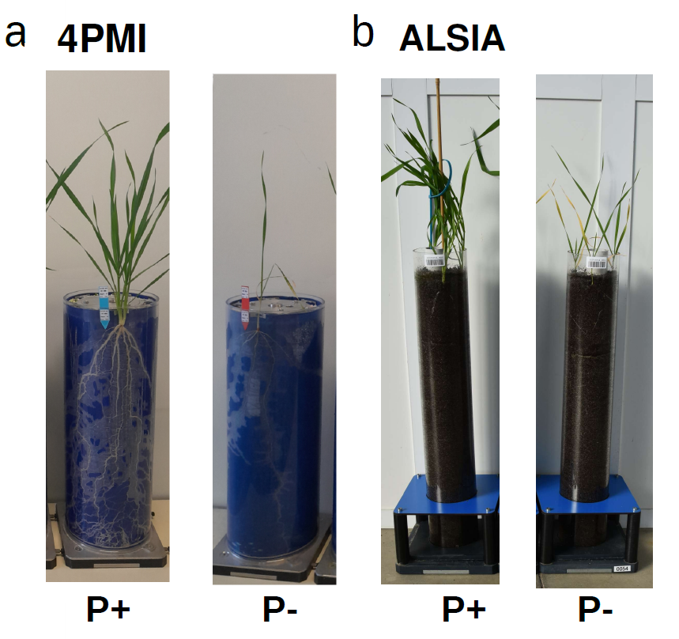
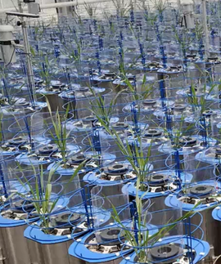
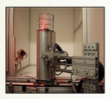
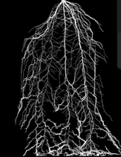
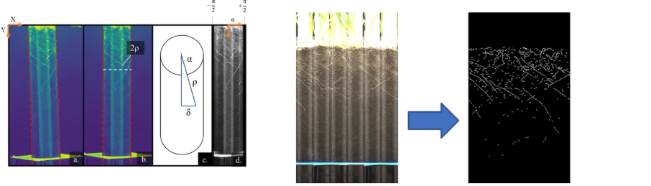
Essais en conditions contrôlées
Amount of Nutrient absorbed
21 génotypes européens, 5 génotypes blé printemps CIMMYT
4PMI (INRAE Dijon) : RhizoTubes® en solution nutritive
ALSIA (Metaponto, Italie) : tubes transparents cylindriques de sol naturel pauvre en phosphore.
Récolte des organes de la plante à 28 j (4PMI) et 96 j (ALSIA)
Deux modalités : P+ et P-
Imagerie dynamique et segmentation avancée pour quantifier la croissance racinaire
Mesures finales de biomasse, architecture (imagerie) et quantité de P absorbé
5 indicateurs d’efficience intégrés ensuite dans un indice composite (P-indicator)
Approche multi-environnements pour relier architecture racinaire et efficience du phosphore
Notes:
la plateforme 4PMI de l’INRAE Dijon, utilisant des RhizoTubes® à membrane semi-perméable permettant une observation externe du système racinaire sous solution nutritive contrôlée ; et la plateforme ALSIA à Metaponto (Italie), équipée de tubes cylindriques transparents de 60 cm × 10 cm remplis de sol naturel pauvre en phosphore. Ces deux environnements permettaient de comparer la croissance racinaire dans des contextes contrôlés mais contrastés en termes de substrat, de climat et de durée d’expérimentation.
Deux niveaux de disponibilité en phosphore ont été appliqués : une modalité P+ correspondant à une solution nutritive contenant 0,3 mM NH₄H₂PO₄ (équivalent d’environ 162 kg P/ha), et une modalité P− fixée à 0,0032 mM NH₄H₂PO₄ (environ 1,7 kg P/ha). Les autres éléments nutritifs ont été ajustés pour garantir l’homogénéité des conditions d’alimentation entre modalités.
Les conditions climatiques étaient contrôlées à 4PMI, avec des températures de 23,3 °C le jour et 19,3 °C la nuit, une humidité relative de 65 % et un éclairage artificiel de 355 μmol m⁻² s⁻¹. À ALSIA, les plantes étaient cultivées à 19 °C le jour et 15 °C la nuit, dans une atmosphère à 80 % d’humidité relative, sous lumière naturelle. Chaque génotype était répété entre quatre et six fois selon la plateforme et la modalité.
À 4PMI, les images étaient acquises trois fois par semaine avec une résolution de 12 000 × 12 000 pixels via le système RhizoCab HD, puis segmentées à l’aide d’algorithmes de deep learning développés par l’INRAE afin d’extraire les surfaces et longueurs racinaires ainsi que les cinétiques de croissance. À ALSIA, six images étaient prises à 60° d’intervalle, puis assemblées en un panorama 360°. La segmentation reposait sur un filtrage multi‑échelle (LoG) et une réduction de bruit par décomposition en valeurs singulières (SVD). Les mesures permettaient d’estimer la surface racinaire cumulée et sa dynamique temporelle.
En fin d’essai, après 28 jours à 4PMI et 96 jours à ALSIA, les plantes étaient récoltées. Les racines et les parties aériennes étaient séparées, pesées fraîches puis séchées, avant analyse des biomasses respectives, du nombre de tiges, de la hauteur, et des teneurs en phosphore des tissus par ICP‑OES ou ICP‑MS. Le phosphore du sol était également analysé à ALSIA.
Cinq indicateurs racinaires ou physiologiques d’efficience du phosphore ont été calculés : la Phosphorus Acquisition Efficiency (PAE), la Phosphorus Use Efficiency (PUE), la Root P Relative Acquisition Efficiency (PRAE), l’Agronomic P Use Efficiency (APUE) et la P Relative Efficiency (PRE). Un indicateur composite, appelé « P indicator », a été construit en normalisant et combinant ces cinq mesures pour chaque génotype
162 kg P/ha → 371 kg P₂O₅/ha
1,7 kg P/ha → 3,9 kg P₂O₅/ha
P+ : 0,3 mM NH₄H₂PO₄ (371 kg P₂O₅/ha)
P− : 0,0032 mM NH₄H₂PO₄ (3,9 kg P₂O₅/ha)

Slide 13
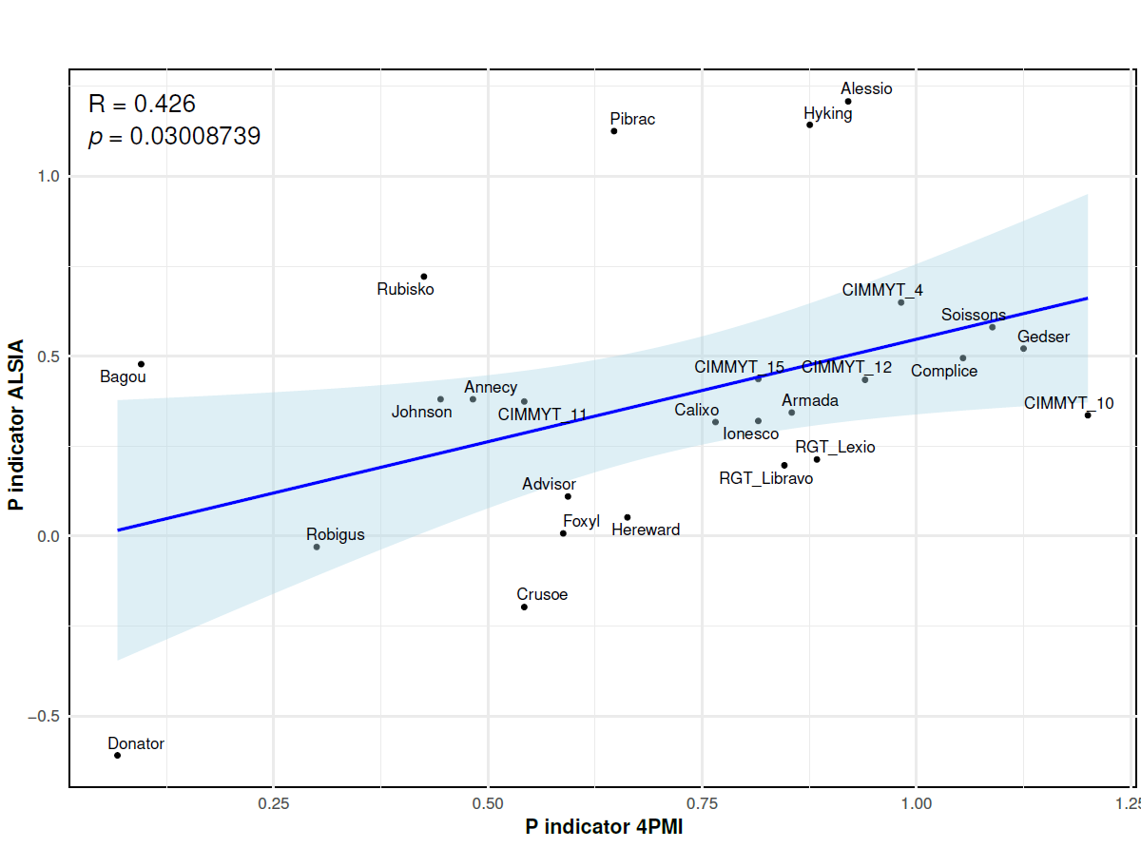
Essais en conditions contrôlées
les 26 génotypes montrent des différences marquées de croissance racinaire et aérienne selon le niveau de P
~30 % des génotypes montrent un rang similaire sur les deux expérimentations
Ajouter génotypes performants
Rôle clé du système racinaire dans la tolérance au déficit en P :
les réponses racinaires (élongation, surface, densité, exploration du sol) dépendent du génotype et des conditions P ;
certains génotypes accroissent leurs racines sous P‑ pour compenser la limitation,
l’efficacité du système racinaire est plus déterminante que sa taille absolue pour l’acquisition du P.
Notes:
Différences de protocole entre plateformes : durée d’essai beaucoup plus longue à ALSIA (96 jours) qu’à 4PMI (28 jours), substrat naturel P‑free à ALSIA versus substrat inerte homogène à 4PMI, et modalités d’apport en P différentes (dose unique vs apport continu), ce qui explique les écarts de croissance, de PAE et de PUE observés.
Conséquences physiologiques : une période de croissance plus longue et un sol réel favorisent un développement racinaire plus étendu, une dynamique d’acquisition du P plus complexe et une évolution temporelle de l’architecture racinaire et de la PUE, contrairement au système limité du RhizoTube où l’analyse devient impossible après enracinement profond.
Cohérence inter‑plateformes et utilité de l’indicateur P : malgré des classements partiellement divergents, ~30 % des génotypes montrent un rang similaire, avec une forte cohérence des indicateurs (corrélation de Pearson, CCC, Bland‑Altman). L’indicateur synthétique de PUE/PAE constitue donc un outil robuste pour comparer et sélectionner des génotypes tolérants à la carence en P dans différents environnements.

Slide 14
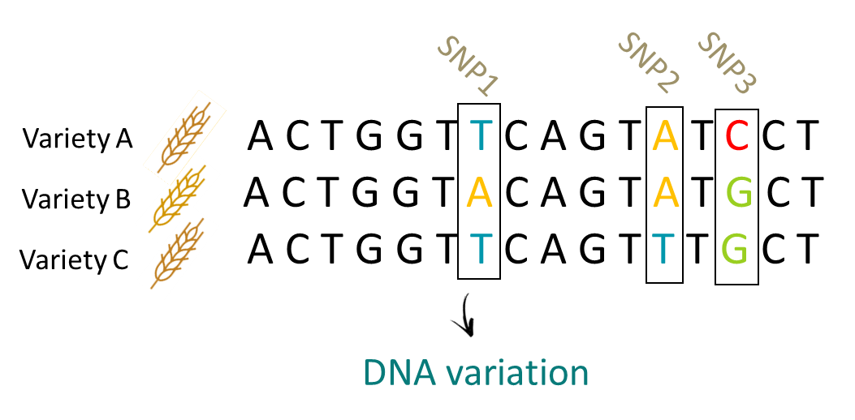
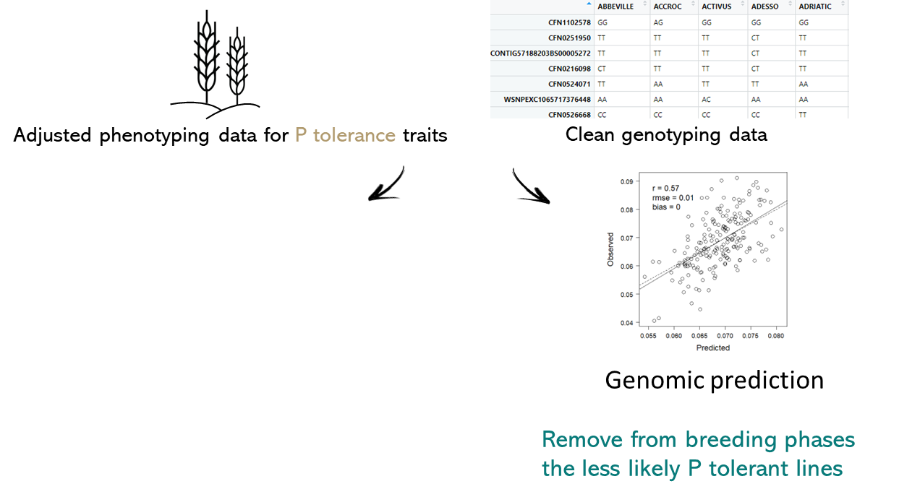
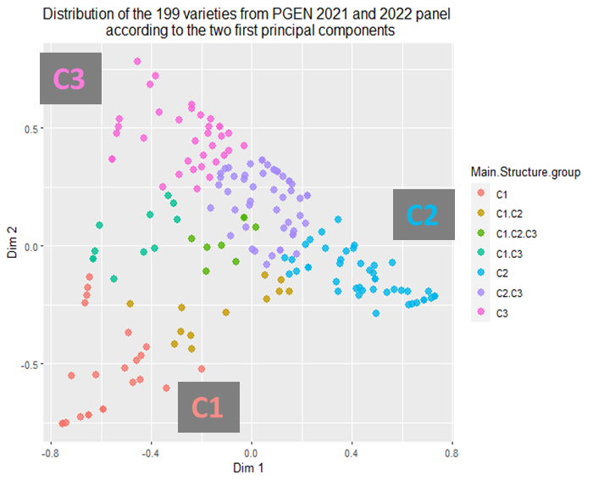
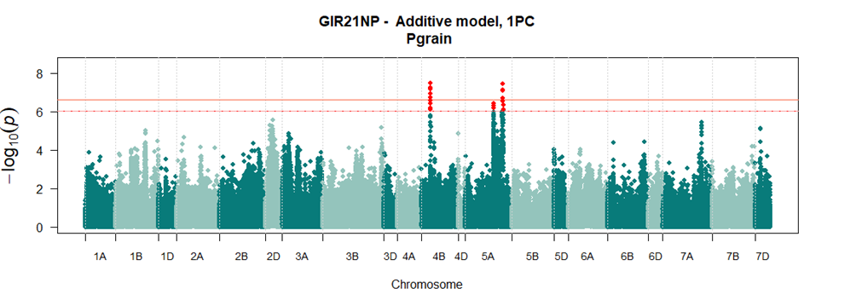
Stratégie de recherche pour des QTLs impliqués dans la tolerance à la carence en P
Panel de blé tendre composé de cultivars récents
GWAS
Définir des régions génomiques contribuant à ces traits
Retirer précocement des programmes de sélection les génotypes les moins tolérants à la carence en P
Notes:
Slide 7: Genetic Determinants of Phosphorus Efficiency Our research also aimed to identify genetic regions that contribute to phosphorus deficiency tolerance. Using a genome-wide association study (GWAS), we identified 85 SNP markers associated with key traits, clustered in 16 regions of the wheat genome. These results help us pinpoint specific genetic determinants for improving PUE and GPY.

Slide 15
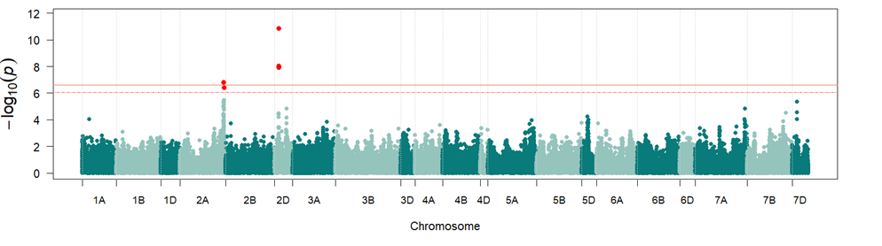
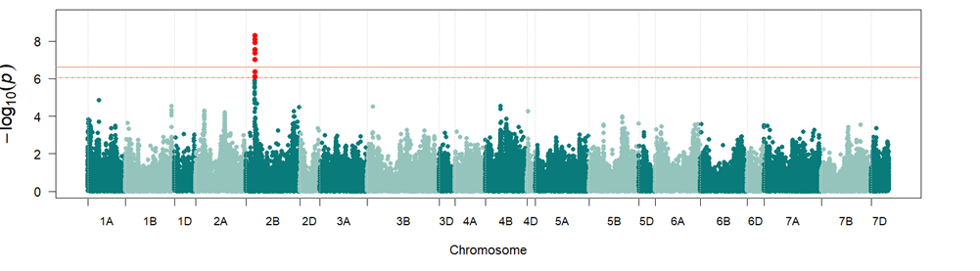
Principaux résultats des GWAS
Manhattan-plots showing SNP with the strongest associations
TraesCS5A026401600 : Homologous to a P homeostasis gene of A. thaliana
LOC123101505 : Phosphate starvation response
85 marqueurs SNP sont associés aux différents traits et clustérisés en 16 régions génomiques (QTL) du blé tendre, identifiés comme associés à la tolérance à la carence en P.
GPY
trial GIR21NP
Trait | Nombre de QTL | Chromosomes
PUE | 5 | 2A, 2B, 2D, 4D, 6B
GPY | 6 | 2D, 4B, 5A, 5B, 7B
DeltaP | 2 | 2B
GY_NP | 2 | 3A, 5B
CIRED_edge | 2 | 6B
Ppd-D1 : photoperiod response locus
PUE
trial GIR22NP
PUE
trial GIR22AP

Slide 16
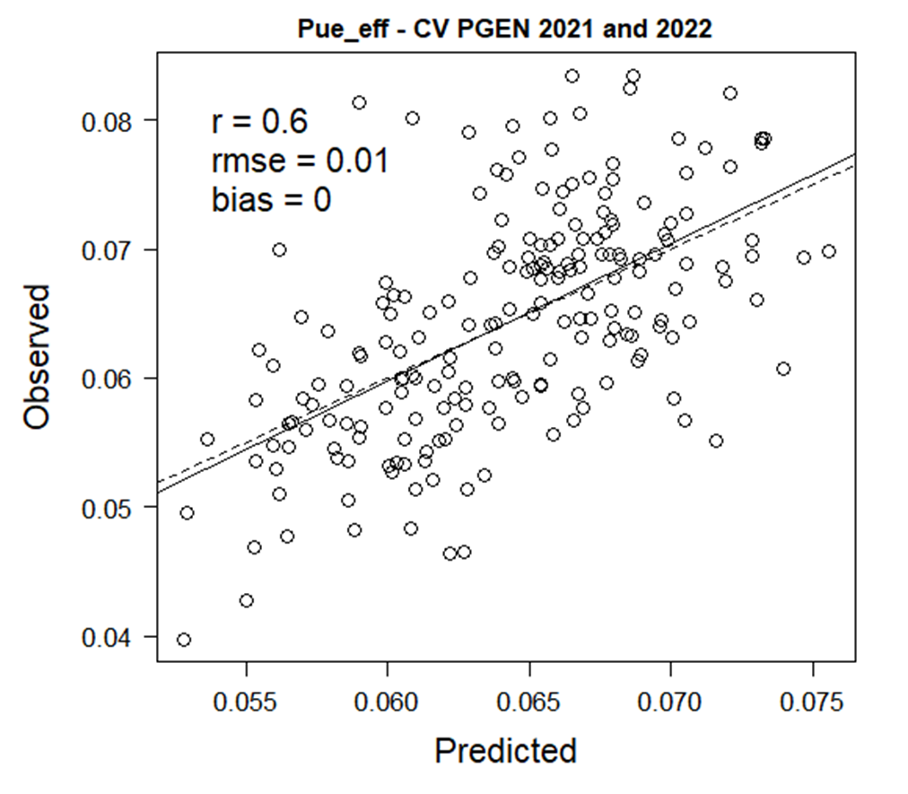
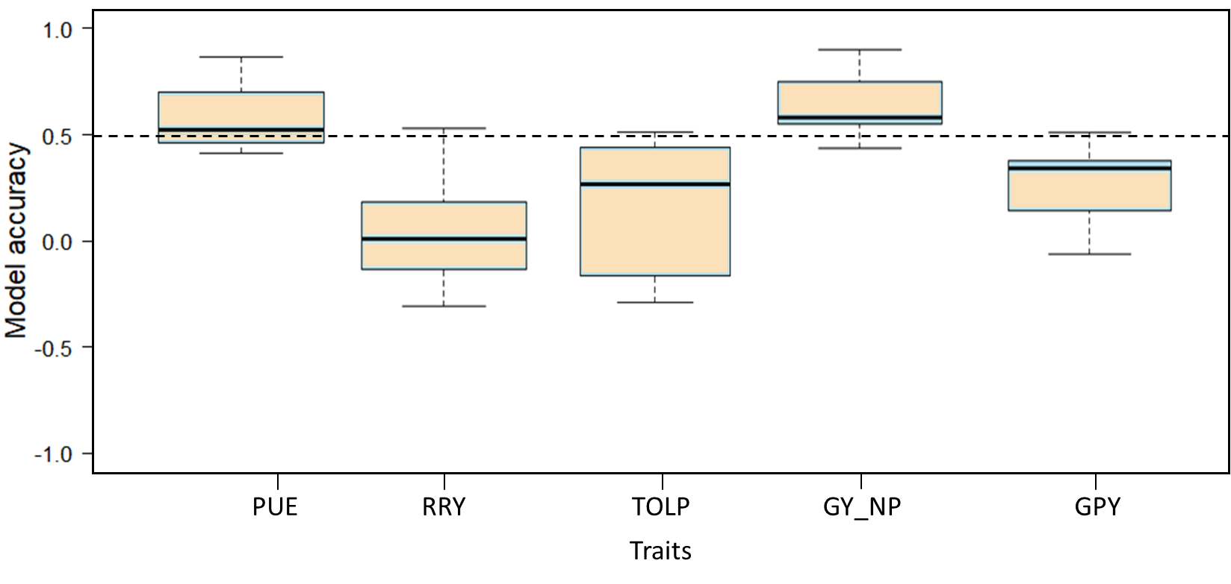
Modèles de prédiction génomique
PUE
Cross-validation
Les précisions de prédiction varient de 0,03 (RRY) à 0,65 (GY_NP)
Distribution des précisions de prédiction des traits à l’étude
DeltaP

Slide 17
Résumé des résultats et Conclusions
Déterminer les traits phénotypiques supportant la variabilité de PUE
Phénotypage au champ : meilleures corrélations avec l’indice de sensibilité au P via les indices de végétation chlorophylliens.
Phénotypage racinaire : l’efficacité du système racinaire est plus déterminante que sa taille absolue pour l’acquisition du P
Quantification des traits phénotypiques et phénotypage multi‑environnements :
GY : génotype + interaction G×E fortement significatifs ; conduite marginale.
PUE :
effet majeur de la conduite ;
génotype + interaction aussi très significative;
même avec des valeurs élevées de P du sol, les nouvelles variétés ont des concentrations en P plus faibles
GPY : forte contribution de l’interaction ; effet génotype significatif.
un plateau de rendement dès ~15-20 ppm P Olsen, et une stabilisation du P grain autour de ~10 ppm
Nouvelle source de variabilité génétique :
différences marquées de croissance racinaire et aérienne selon le niveau de P observé en conditions contrôlées
Analyser la génétique et la prédiction génomique :
85 SNP markers sont associés aux différents traits et clustérisés en 16 régions génomiques (QTLs)
Prédiction génomique ≈ 0,60 pour la PUE
Notes:
Conclusion To conclude, our preliminary results show that genetic control over phosphorus deficiency tolerance is feasible, with identified QTLs and genomic prediction models that demonstrate promising accuracy for PUE prediction. We are optimistic that this research will lead to significant advancements in breeding wheat varieties that are more resilient to phosphorus-limited environments.
Thank you for your attention, and I look forward to your questions.
Yield: Genotype and the interaction between management and genotype are highly significant contributors to yield variance, with management having a marginal effect.
PUE: Management plays a much larger role in phosphorus use efficiency, while both genotype and the interaction are also highly significant.
GPY: The interaction is again a highly significant contributor, with genotype showing a significant effect, and management is marginally significant.
Sélection variétale possible pour optimiser le rendement sous faible P. Potentiel pour réduire l’export de P via des variétés à faible P du grain sans pénaliser la production. Approche utile pour améliorer la PUE (efficience d’utilisation du P) à l’échelle du système.

Slide 18
Conclusions pratiques
Objectif :
viser des génétiques combinant haut rendement, PUE élevée et P grain modéré, afin de limiter l’export P tout en sécurisant la production, surtout lorsque P‑Olsen ≤ 15 ppm.
Conseil/diagnostic :
privilégier les indices de végétation en lien avec la chlorophylle comme proxy de stress P (AUC ΔAP‑NP), avec calage local ;
utiliser les cartographies P‑Olsen fines pour positionner la contrainte et interpréter correctement les réponses variétales.
Sélection :
associer pré‑screening avec le phénotypage racinaire (P‑indicator) et prédiction génomique (PUE, GY en NP) pour accélérer l’identification des lignées tolérantes ; cibler des profils efficients selon l’objectif (productivité vs sobriété P).
Notes:
Ce pipeline : Les techniques de phénotypage racinaire → GWAS → prédiction génomique → validation champ sur sols ≤ 15 ppm → indices de végétation PHD

Slide 19
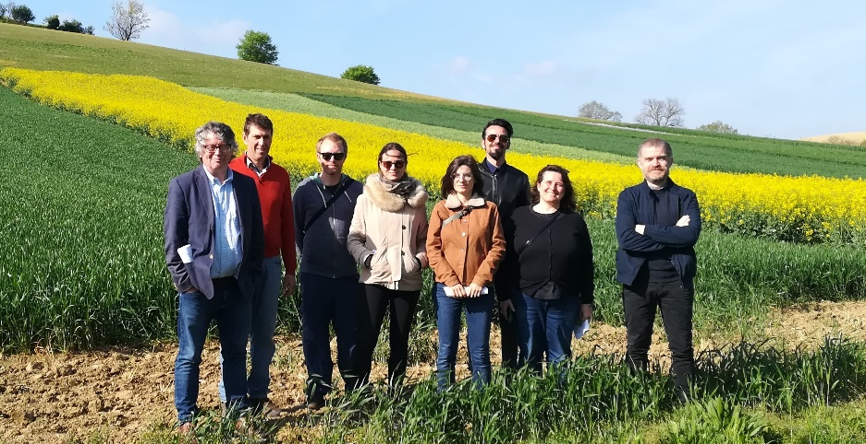
Remerciements
Merci aux équipes de Montans et Ouzouer-le-marché pour les essais menés et à l’ensemble des collègues Arvalis impliqués dans le projet
À Yann Manes (Syngenta), Malcom Hawkesford et Pete Berry (Rothamsted research)

